Slide 1
基于主动丢包的VoLTE时间隐通道构建方法研究
答辩人：徐欣廷 导 师：谭毓安 教授 时间：2020年6月25日

Slide 2
目录
1
背景及研究内容
Background and Research Topics
2
VoLTE主动丢包时间隐通道的检测方法
Detecting Dropout-based Covert Timing Channels over VoLTE
3
基于Zigzag映射矩阵的时间隐通道构建方法
Building Covert Timing Channel over VoLTE with Zigzag Mapping Matrix
4
Contents
基于多重校验纠错的时间隐通道构建方法
Building Covert Timing Channel over VoLTE via Multi-Stage Verification
5
基于Linphone的时间隐通道原型系统
A Covert Timing Channel Prototype in Linphone Platform
6
结论及总结
Conclusion and Summary

Slide 3
背景及研究内容
1
Background and Research Topics

Slide 4
1.1 隐通道
隐通道通过被监听的宿主信道传输隐蔽消息
根据传输特征，隐通道分为时间隐通道及存储隐通道
时间隐通道利用了宿主信道中的时间特征
时间隐通道在隐蔽性方面具有优势

Slide 5
1.2 VoLTE
移动互联网发展，LTE网络广泛部署
VoLTE实现了LTE网络环境下的高质量音视频通话
VoLTE与VoIP在传输特征方面，既存在相似点又存在差异
VoLTE数据流划分为独立信道，具有特有的传输特征
VoLTE中构建时间隐通道应当与其特征结合

Slide 6
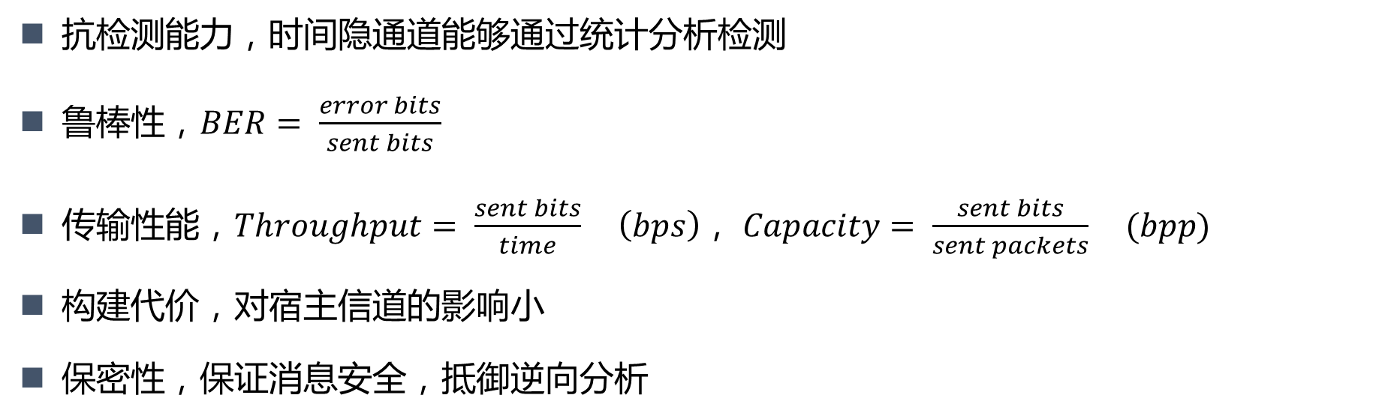
1.3 时间隐通道指标
抗检测能力，时间隐通道能够通过统计分析检测
鲁棒性，$BER= \frac{error bits}{sent bits}$
传输性能，$Throughput= \frac{sent bits}{time} \left(bps\right)$， $Capacity= \frac{sent bits}{sent packets} (bpp)$
构建代价，对宿主信道的影响小
保密性，保证消息安全，抵御逆向分析

Slide 7
1.4 本论文中各部分联系与对比
章节 | 研究内容 | 研究要点 | 适用场景 | 有益效果
第三章 | VoLTE主动丢包时间隐通道的检测方法 | 检测丢包特征 综合多种方式 | VoLTE通话 检测主动丢包隐通道 | 提升了检测能力 评估抗检测能力
第四章 | 基于Zigzag映射矩阵的时间隐通道构建方法 | Zigzag映射矩阵 CRC码字校验 映射矩阵随机化 | 噪声强度较低 隐蔽性要求较高 鲁棒性与性能均衡 | 性能 0.88 bps 误码率 1.50 %
第五章 | 基于多重校验纠错的时间隐通道构建方法 | 码字间校验 码字自校验 符号校验 多重校验纠错 | 噪声强度中等 隐蔽性要求较高 鲁棒性要求较高 | 性能 0.49 bps 误码率 0.08 %
第六章 | 基于Linphone的时间隐通道原型系统 | 原型系统 设计与实现 | 噪声强度较低 隐蔽性与性能均衡 | 可行性验证 性能 0.52 bps

Slide 8
VoLTE主动丢包时间隐通道的检测方法
2
Detecting Dropout-based Covert Timing Channels over VoLTE

Slide 9
2.1 方法概述
主动丢包对IPD分布的影响较小，传统检测方法效果有限
主动丢包对丢包分布产生影响
除IPD外，连续丢包数及区间丢包数更好地反映了丢包特征

Slide 10
2.2 研究动机
研究主动丢包时间隐通道的检测方法
通过结合多种统计特征，以及不同类型的检测工具进行检测
最终提高检测能力，从而有效评估时间隐通道的抗检测能力
同时为本文中时间隐通道构建方法，提供评估标准

Slide 11
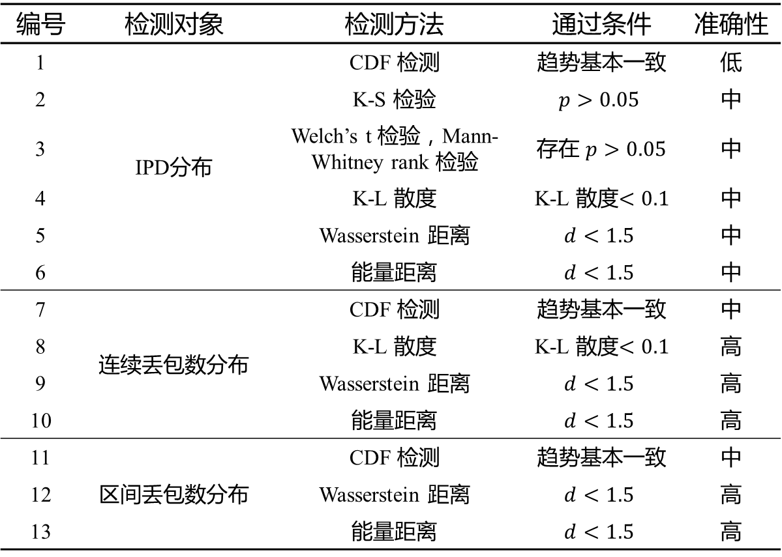
2.3 检测方法原理
检测方法与检测对象匹配
综合了分布一致性检测、基于熵的检测，以及相对距离检测
综合所有检测结果判断是否为隐通道
编号 | 检测对象 | 检测方法 | 通过条件 | 准确性
1 | IPD分布 | CDF 检测 | 趋势基本一致 | 低
2 |  | K-S 检验 | $$p>0.05$$ | 中
3 |  | Welch’s t 检验，Mann-Whitney rank 检验 | 存在 $p>0.05$ | 中
4 |  | K-L 散度 | K-L 散度$<0.1$ | 中
5 |  | Wasserstein 距离 | $$d<1.5$$ | 中
6 |  | 能量距离 | $$d<1.5$$ | 中
7 | 连续丢包数分布 | CDF 检测 | 趋势基本一致 | 中
8 |  | K-L 散度 | K-L 散度$<0.1$ | 高
9 |  | Wasserstein 距离 | $$d<1.5$$ | 高
10 |  | 能量距离 | $$d<1.5$$ | 高
11 | 区间丢包数分布 | CDF 检测 | 趋势基本一致 | 中
12 |  | Wasserstein 距离 | $$d<1.5$$ | 高
13 |  | 能量距离 | $$d<1.5$$ | 高

Slide 12
2.4 检测方法评估
按照一定的丢包比例，模拟基于主动丢包的时间隐通道
通过本方法进行检测
根据检测结果评估检测能力
设定的主动丢包率为10 %、5 %、2 %、1 %、0.4 %、0.2 % 及0.1 %
抓包得到测试数据集，包括Excellent场景及Good场景
场景 | 数据包总数 | 平均丢包率
Excellent | 323297 | 0.71 %
Good | 288592 | 9.40 %

Slide 13
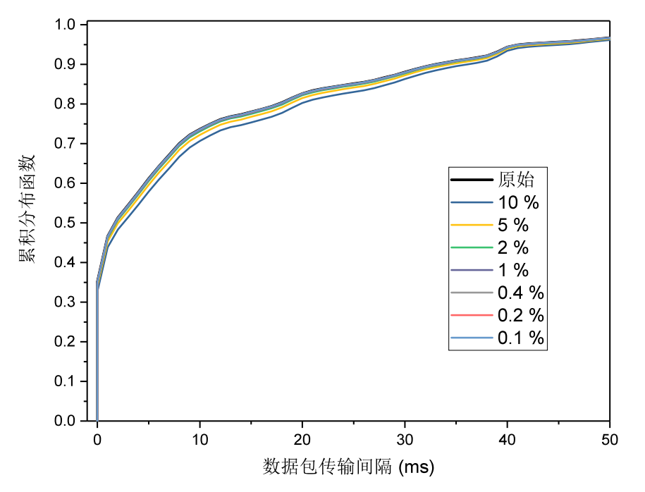
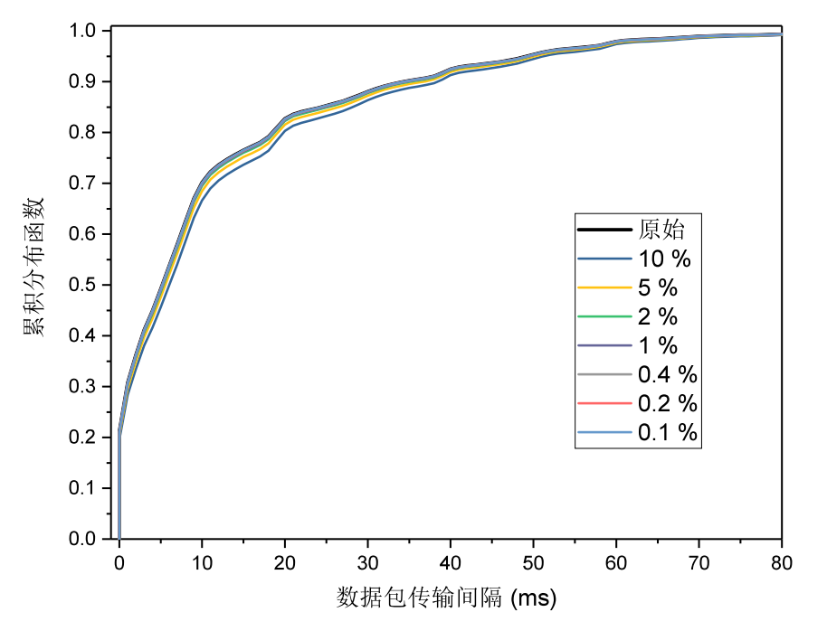
2.4.1 检测方法评估-CDF检测-IPD分布
Excellent场景
Good场景
IPD分布的CDF曲线无明显偏离
丢包对IPD影响小

Slide 14
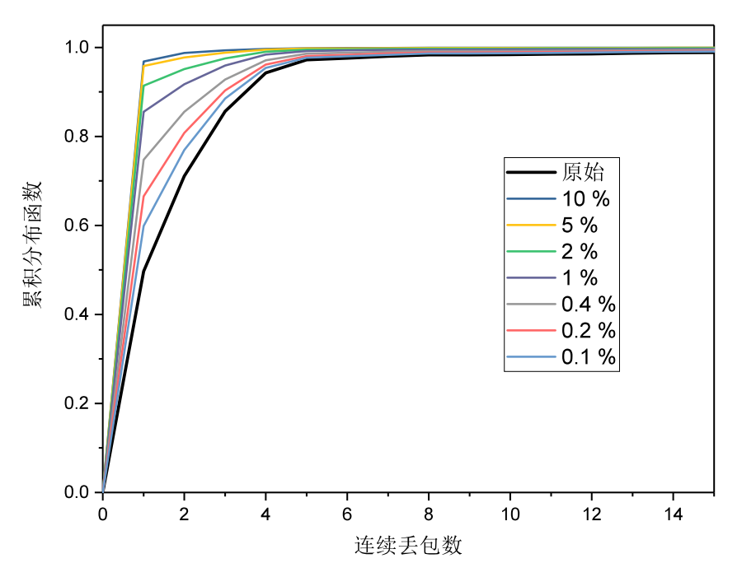
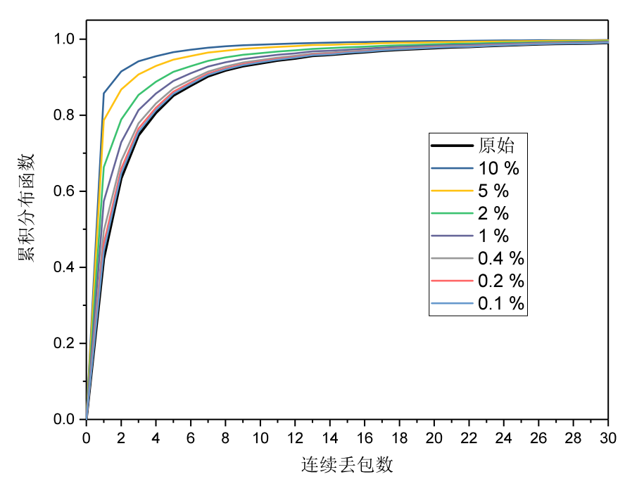
2.4.1 检测方法评估-CDF检测-连续丢包数分布
Excellent场景
Good场景
主动丢包导致连续丢包数的CDF曲线偏离
不同场景受影响程度不同

Slide 15
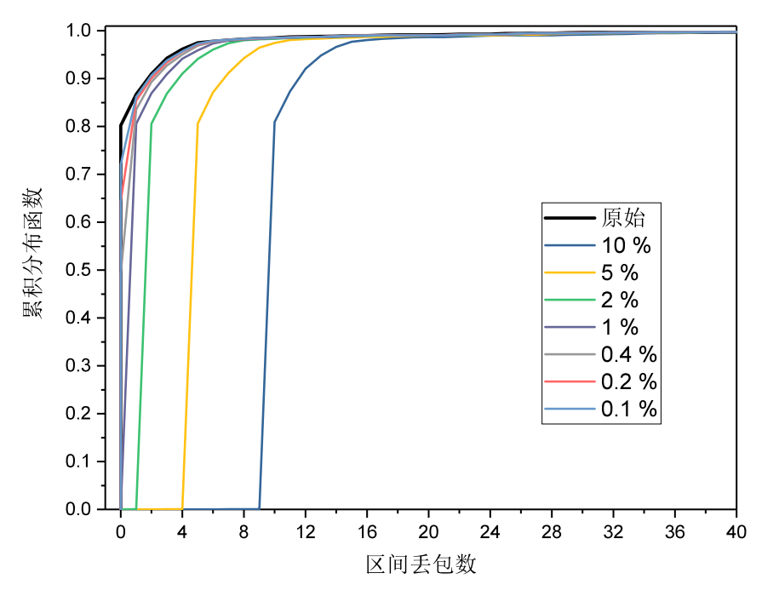
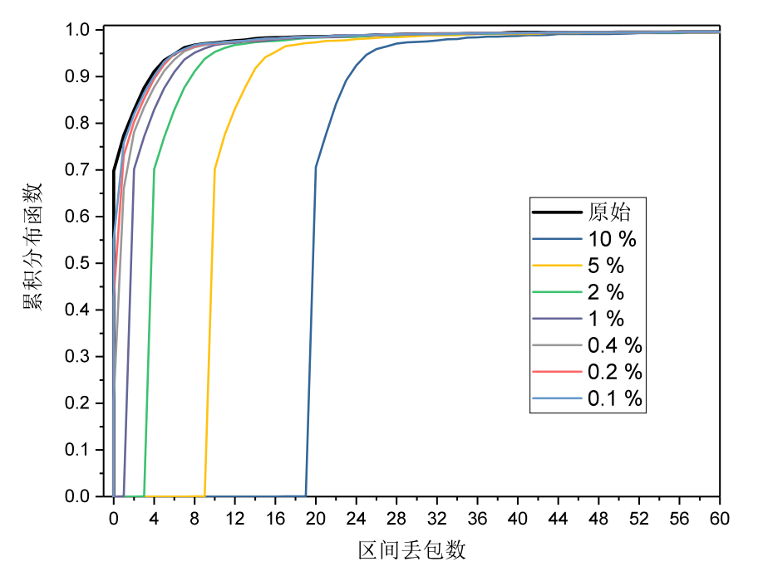
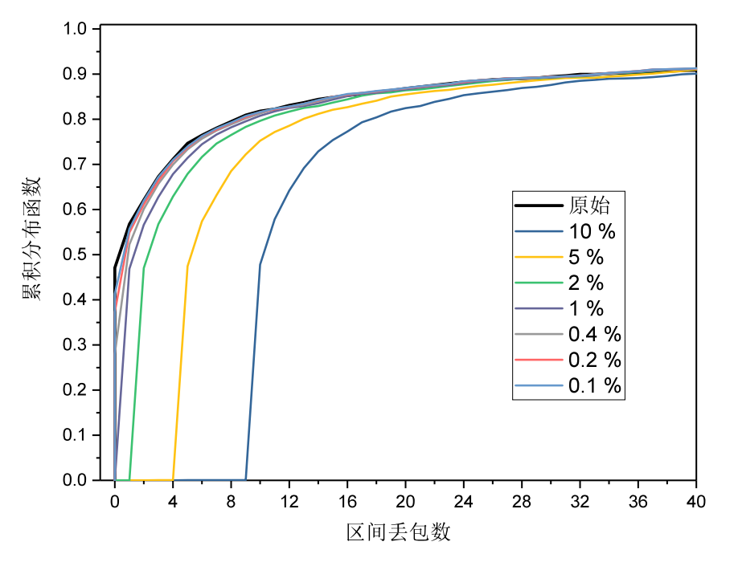
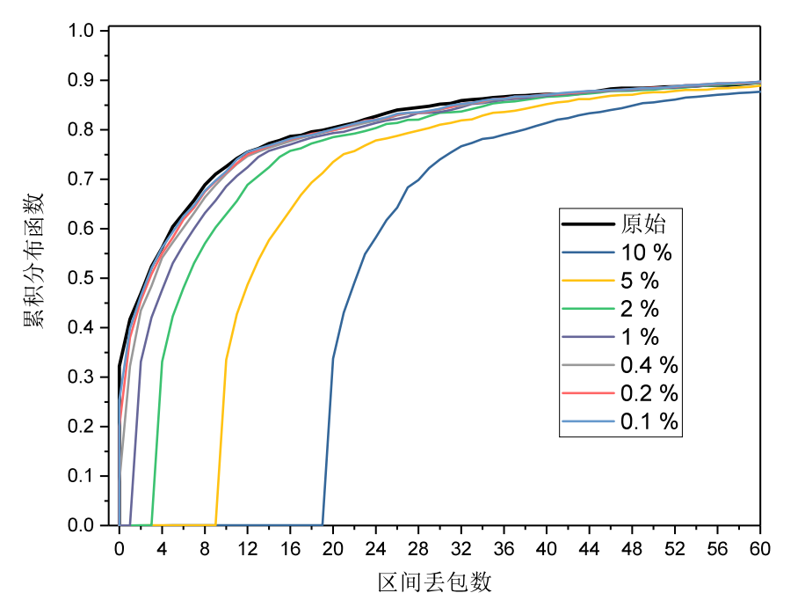
2.4.1 检测方法评估-CDF检测-区间丢包数分布
区间长度100
区间长度200
区间丢包数分布出现偏离
主动丢包率越高则偏离越明显
不同场景的分布曲线不完全一致
Excellent
场景
Good
场景

Slide 16
2.4.2 检测方法评估-量化检测-Excellent场景
各方法相互补充
连续丢包数分布及区间丢包数分布，有效体现了主动丢包的影响
提升了总体检测效果
检测对象 | 检测方法 | 主动丢包率
 |  | 10 % | 5 % | 2 % | 1 % | 0.4 % | 0.2 % | 0.1 %
IPD分布 | K-S 检验 | 100 % | 100 % | 100 % | 0 % | 0 % | 0 % | 0 %
 | t 检验，rank 检验 | 100 % | 100 % | 100 % | 100 % | 0 % | 0 % | 0 %
 | K-L 散度 | 0 % | 0 % | 0 % | 0 % | 0 % | 0 % | 0 %
 | Wasserstein 距离 | 0 % | 0 % | 0 % | 0 % | 0 % | 0 % | 0 %
 | 能量距离 | 100 % | 0 % | 0 % | 0 % | 0 % | 0 % | 0 %
连续丢包数 分布 | K-L 散度 | 100 % | 100 % | 100 % | 100 % | 100 % | 0 % | 0 %
 | Wasserstein 距离 | 0 % | 0 % | 0 % | 0 % | 0 % | 0 % | 0 %
 | 能量距离 | 100 % | 100 % | 0 % | 0 % | 0 % | 0 % | 0 %
区间丢包数 分布 | Wasserstein 距离 | 100 % | 100 % | 100 % | 100 % | 0 % | 0 % | 0 %
 | 能量距离 | 100 % | 100 % | 100 % | 100 % | 0 % | 0 % | 0 %

Slide 17
2.4.2 检测方法评估-量化检测-Good场景
Good场景噪声较强，对主动丢包不敏感
基于IPD的检测方法效果较差
连续丢包数分布及区间丢包数分布提高了检测能力
检测对象 | 检测方法 | 主动丢包率
 |  | 10 % | 5 % | 2 % | 1 % | 0.4 % | 0.2 % | 0.1 %
IPD分布 | K-S 检验 | 100 % | 100 % | 100 % | 0 % | 0 % | 0 % | 0 %
 | t 检验，rank 检验 | 100 % | 100 % | 0 % | 0 % | 0 % | 0 % | 0 %
 | K-L 散度 | 0 % | 0 % | 0 % | 0 % | 0 % | 0 % | 0 %
 | Wasserstein 距离 | 0 % | 0 % | 0 % | 0 % | 0 % | 0 % | 0 %
 | 能量距离 | 100 % | 0 % | 0 % | 0 % | 0 % | 0 % | 0 %
连续丢包数 分布 | K-L 散度 | 100 % | 100 % | 100 % | 0 % | 0 % | 0 % | 0 %
 | Wasserstein 距离 | 100 % | 100 % | 0 % | 0 % | 0 % | 0 % | 0 %
 | 能量距离 | 100 % | 100 % | 100 % | 0 % | 0 % | 0 % | 0 %
区间丢包数 分布 | Wasserstein 距离 | 100 % | 100 % | 100 % | 100 % | 11 % | 0 % | 0 %
 | 能量距离 | 100 % | 100 % | 100 % | 100 % | 11 % | 0 % | 0 %

Slide 18
2.5 检测方法总结
VoLTE主动丢包时间隐通道的检测方法，提升了时间隐通道检测能力
综合IPD分布、连续丢包数分布，以及区间丢包数分布，有效体现丢包影响
结合CDF曲线检测、分布一致性检测、基于熵的检测，以及基于相对距离的检测，充分发挥各种检测方法的优势
评估结果表明，该方法能够检测出主动丢包率高于0.4%的时间隐通道
场景 | 主动丢包率
 | 10 % | 5 % | 2 % | 1 % | 0.4 % | 0.2 % | 0.1 %
Excellent | 100 % | 100 % | 100 % | 100 % | 100 % | 0 % | 0 %
Good | 100 % | 100 % | 100 % | 100 % | 11 % | 0 % | 0 %

Slide 19
基于Zigzag映射矩阵的时间隐通道构建方法
3
Building Covert Timing Channel over VoLTE with Zigzag Mapping Matrix

Slide 20
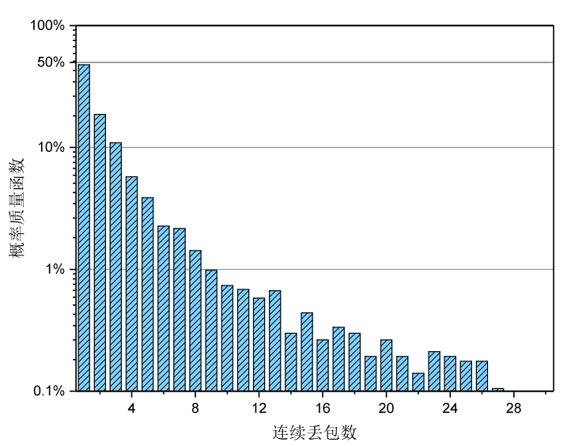
3.1 构建方法概述
VoLTE通话中，离散丢包为主要的丢包事件
受网络条件影响，丢包不可避免
主动丢弃特定序号的数据包，模拟离散丢包，实现数据传输
构建方法满足隐通道指标要求

Slide 21
3.2 研究动机
通过Zigzag映射矩阵，实现码字与符号的映射
基于CRC校验，提高时间隐通道鲁棒性
设置可调传输参数，满足不同场景下的传输要求

Slide 22
3.3 构建方法概述
以主动丢包的方式完成调制，隐蔽消息经过码字、符号转换为数据包序号
校验计算及映射过程中，引入信道中的随机信息，提高保密性

Slide 23
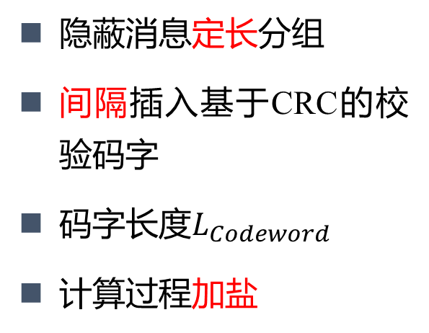
3.3.1 构建方法概述-调制过程-校验模式
隐蔽消息定长分组
间隔插入基于CRC的校验码字
码字长度$L_{Codeword}$
计算过程加盐

Slide 24
3.3.2 构建方法概述-调制过程-映射过程
参照映射矩阵，将码字映射为符号，构建非线性联系
通过映射矩阵随机化，提高隐通道保密性

Slide 25
3.4 构建方法评估
抗检测能力评估，本文“VoLTE主动丢包时间隐通道的检测方法”
鲁棒性评估，误码率
传输性能评估，传输速率、信道容量
构建代价评估，视频质量

Slide 26
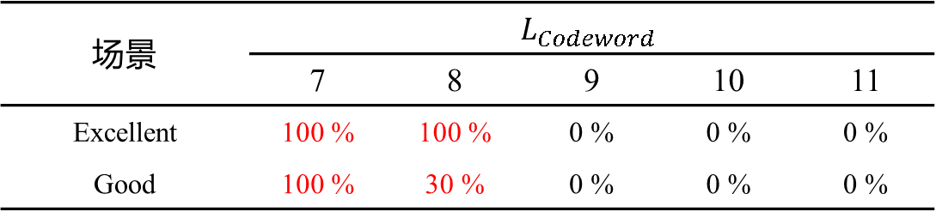
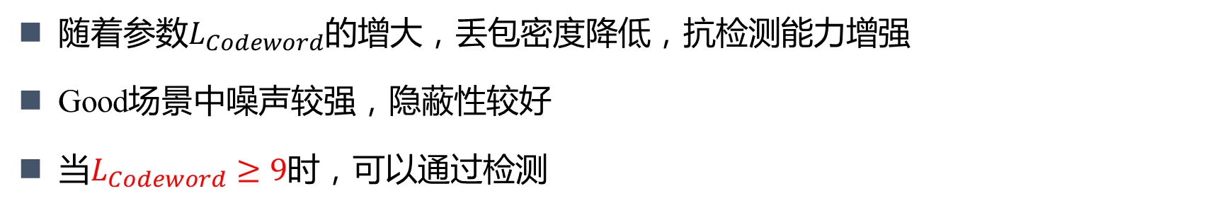
3.4.1 构建方法评估-抗检测能力
随着参数$L_{Codeword}$的增大，丢包密度降低，抗检测能力增强
Good场景中噪声较强，隐蔽性较好
当$L_{Codeword}≥9$时，可以通过检测
场景 | $$L_{Codeword}$$
 | 7 | 8 | 9 | 10 | 11
Excellent | 100 % | 100 % | 0 % | 0 % | 0 %
Good | 100 % | 30 % | 0 % | 0 % | 0 %

Slide 27
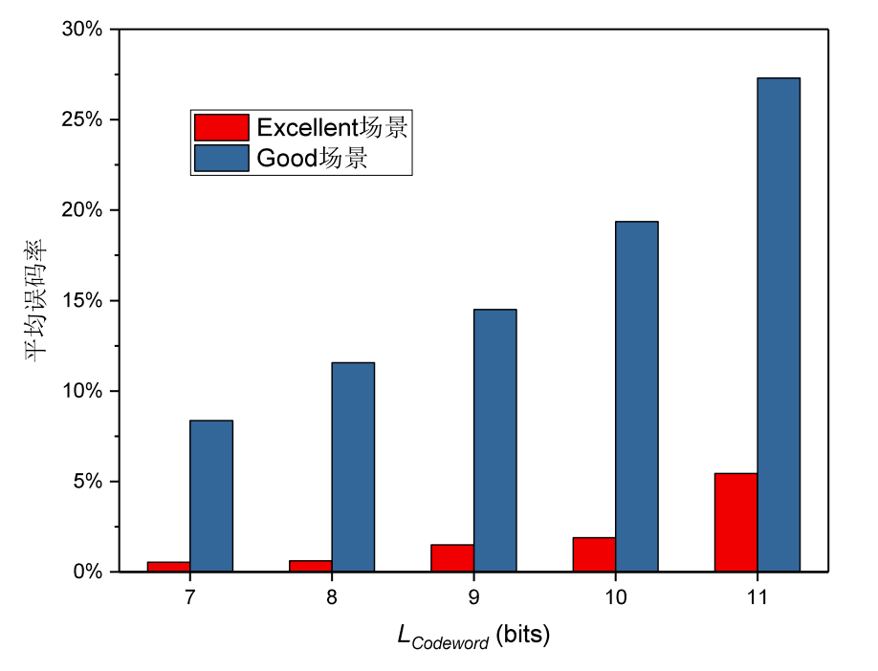
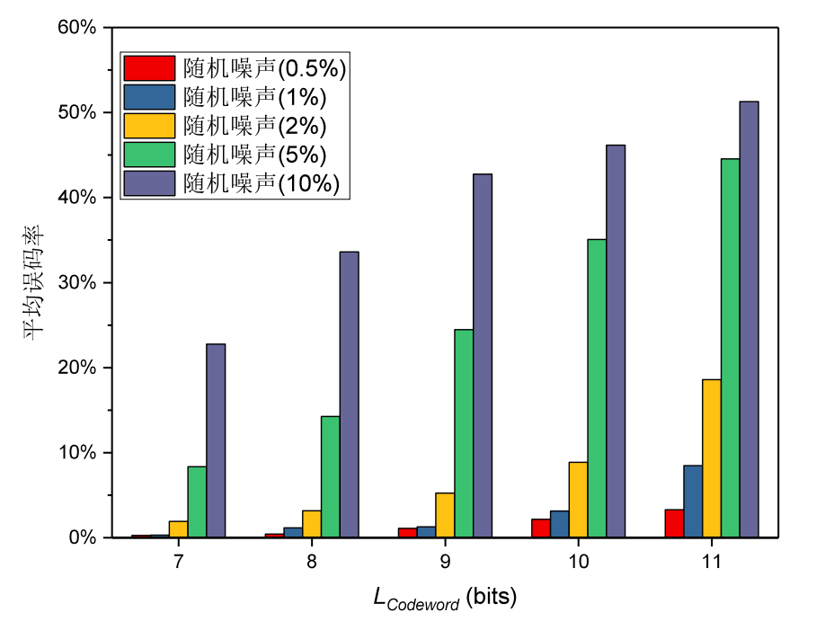
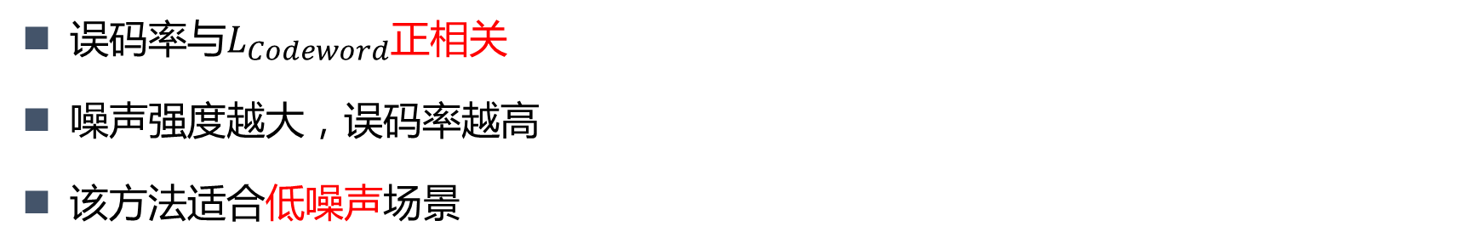
3.4.1 构建方法评估-鲁棒性
误码率与$L_{Codeword}$正相关
噪声强度越大，误码率越高
该方法适合低噪声场景

Slide 28
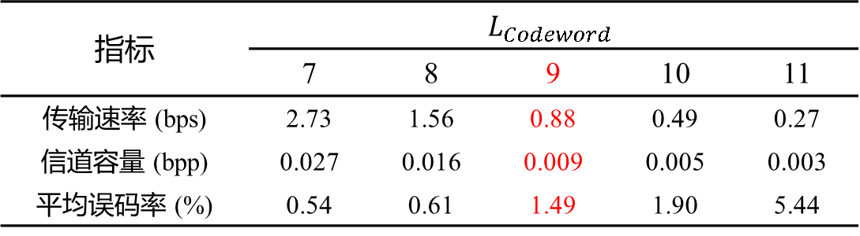
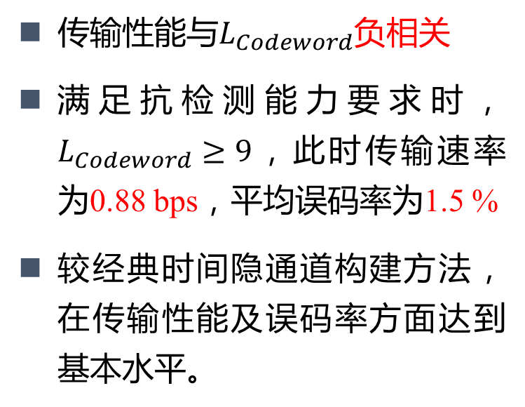
3.4.1 构建方法评估-传输性能
传输性能与$L_{Codeword}$负相关
满足抗检测能力要求时，$L_{Codeword}≥9$，此时传输速率为0.88 bps，平均误码率为1.5 %
较经典时间隐通道构建方法，在传输性能及误码率方面达到基本水平。
指标 | $$L_{Codeword}$$
 | 7 | 8 | 9 | 10 | 11
传输速率 (bps) | 2.73 | 1.56 | 0.88 | 0.49 | 0.27
信道容量 (bpp) | 0.027 | 0.016 | 0.009 | 0.005 | 0.003
平均误码率 (%) | 0.54 | 0.61 | 1.49 | 1.90 | 5.44
构建方法 | 传输性能 (bps) | 信道容量 (bpp) | 误码率 (%)
SCC |  | 0.2 ~ 0.8 | 2
AFTC |  | 0.5 | 4
CoCo |  | 0.1 ~ 0.5 | 4
SPCC | 0.7 ~ 3 |  | 0.9
Zigzag-CTC | 0.88 | 0.009 | 1.5

Slide 29
3.5 构建方法总结
调整参数后，满足抗检测能力要求
传输性能及鲁棒性达到时间隐通道基本水平
视频质量影响小，构建代价小
传输过程引入了随机化，保密性较好

Slide 30
基于多重校验纠错的时间隐通道构建方法
4
Building Covert Timing Channel over VoLTE via Multi-Stage Verification

Slide 31
4.1 构建方法概述
实验测试结果表明，简单的校验方法无法充分保证鲁棒性
网络传输不稳定，丢包率存在波动
连续丢包对鲁棒性影响较大
通过多重校验纠错，逐级降低噪声强度，提高鲁棒性

Slide 32
4.2 研究动机
调整传输参数，实现各指标的均衡
结合码字间校验、码字自校验，以及映射矩阵校验，提高抗干扰能力
通过映射矩阵，分散连续丢包事件
结合各方法，满足指标要求

Slide 33
4.3 构建方法概述
增加了校验环节，消息经码字及符号转换为数据包序号，通过主动丢包完成调制
引入信道中的随机信息，实现传输过程多重随机化，提高保密性

Slide 34
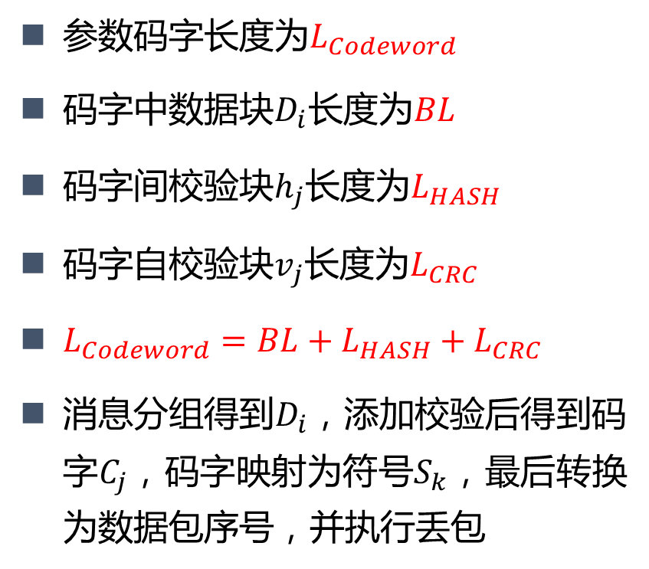
4.3.1 构建方法概述-调制流程
参数码字长度为$L_{Codeword}$
码字中数据块$D_{i}$长度为$BL$
码字间校验块$h_{j}$长度为$L_{HASH}$
码字自校验块$v_{j}$长度为$L_{CRC}$
$L_{Codeword}=BL+L_{HASH}+L_{CRC}$
消息分组得到$D_{i}$，添加校验后得到码字$C_{j}$，码字映射为符号$S_{k}$，最后转换为数据包序号，并执行丢包

Slide 35
4.4 多重校验纠错
基于HASH的码字间校验
基于CRC的码字自校验
基于异或的映射矩阵校验

Slide 36
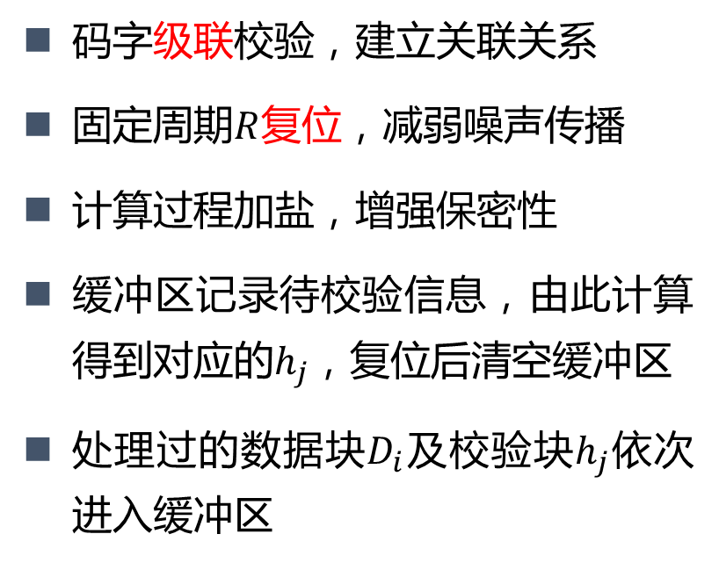
4.4.1 多重校验纠错-基于HASH的码字自校验-调制
码字级联校验，建立关联关系
固定周期$R$复位，减弱噪声传播
计算过程加盐，增强保密性
缓冲区记录待校验信息，由此计算得到对应的$h_{j}$，复位后清空缓冲区
处理过的数据块$D_{i}$及校验块$h_{j}$依次进入缓冲区

Slide 37
4.4.1 多重校验纠错-基于HASH的码字自校验-解调
候选码字间校验关系构成有向无环图
图的边代表码字组合关系
由第一组进行广度优先遍历，验证关系是否有效
删除不符合规则的边和节点
剩余结果即为通过校验的组合

Slide 38
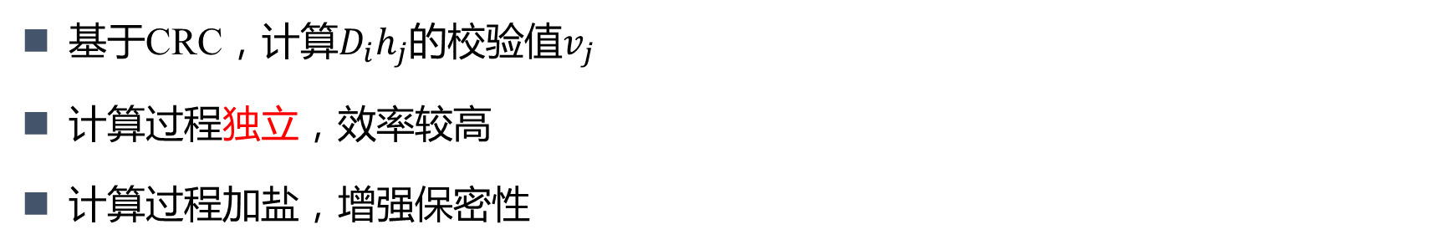
4.4.2 多重校验纠错-基于CRC的码字自校验
基于CRC，计算$D_{i}h_{j}$的校验值$v_{j}$
计算过程独立，效率较高
计算过程加盐，增强保密性

Slide 39

4.4.3 多重校验纠错-基于异或的映射矩阵校验
映射矩阵大小设定为$M_{rows}×M_{cols}$，由传输参数决定
数据包序号按行序填充
每一列为一组，将连续丢包分散到不同组
每两组添加符号的异或校验

Slide 40
4.5 构建方法评估
抗检测能力评估，本文“VoLTE主动丢包时间隐通道的检测方法”
鲁棒性评估，误码率
传输性能评估，传输速率、信道容量
构建代价评估，视频质量

Slide 41
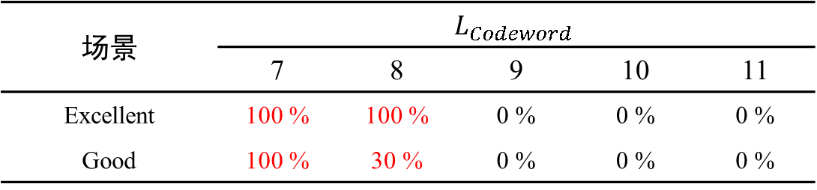
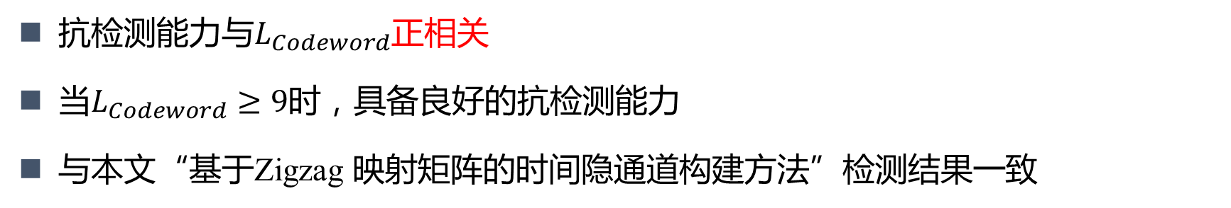
4.5.1 构建方法评估-抗检测能力
抗检测能力与$L_{Codeword}$正相关
当$L_{Codeword}≥9$时，具备良好的抗检测能力
与本文“基于Zigzag 映射矩阵的时间隐通道构建方法”检测结果一致
场景 | $$L_{Codeword}$$
 | 7 | 8 | 9 | 10 | 11
Excellent | 100 % | 100 % | 0 % | 0 % | 0 %
Good | 100 % | 30 % | 0 % | 0 % | 0 %

Slide 42
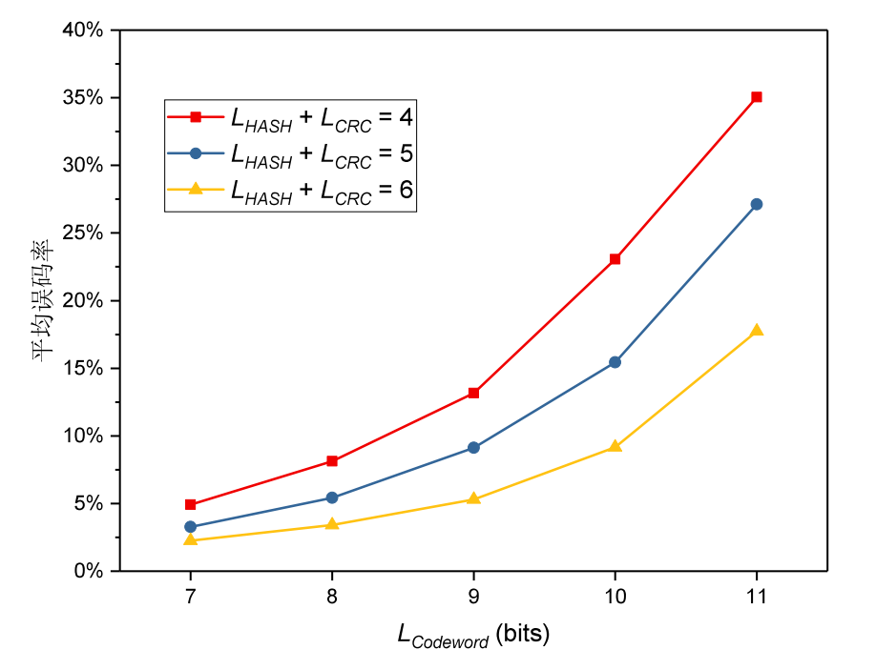
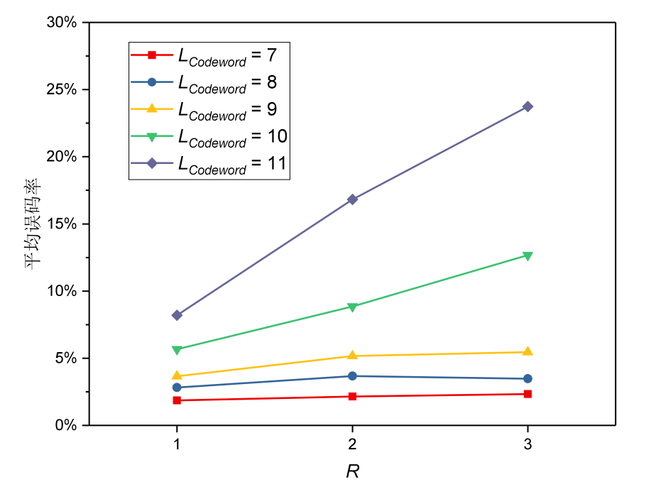

4.5.2 构建方法评估-鲁棒性
当码字中校验信息位数$L_{HASH}+L_{CRC}$确定时，增大$L_{Codeword}$导致误码率升高
当码字长度$L_{Codeword}$确定时，增大复位周期$R$导致误码率升高
鲁棒性与$L_{Codeword}$及$R$负相关

Slide 43
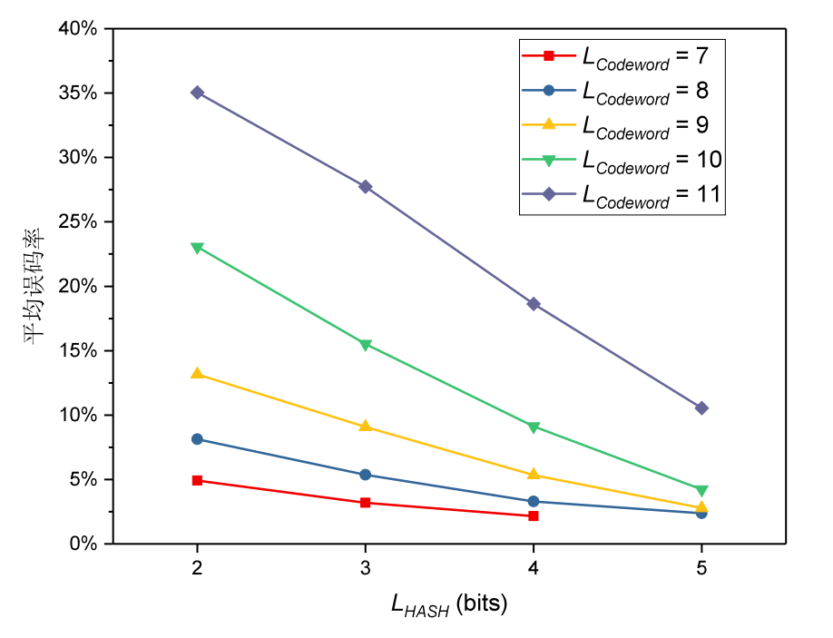
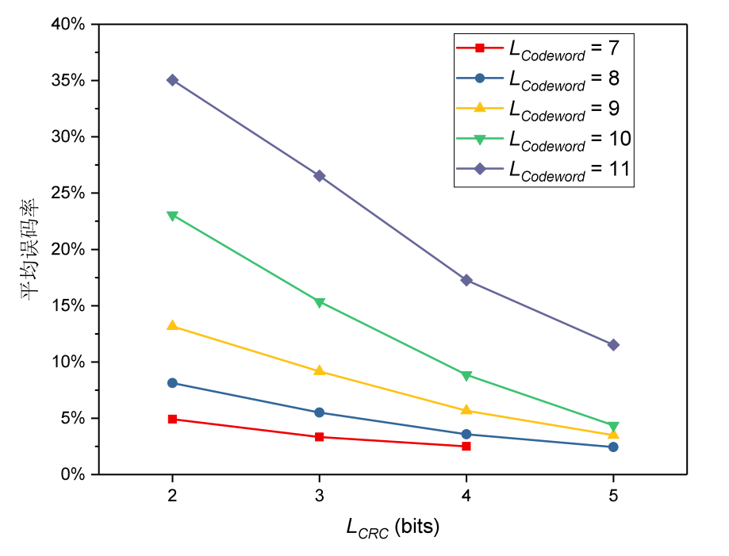
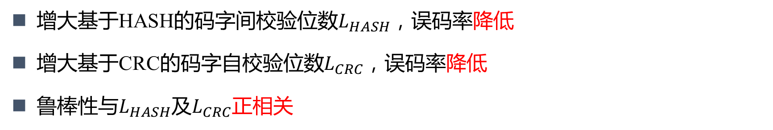
4.5.2 构建方法评估-鲁棒性
增大基于HASH的码字间校验位数$L_{HASH}$，误码率降低
增大基于CRC的码字自校验位数$L_{CRC}$，误码率降低
鲁棒性与$L_{HASH}$及$L_{CRC}$正相关

Slide 44
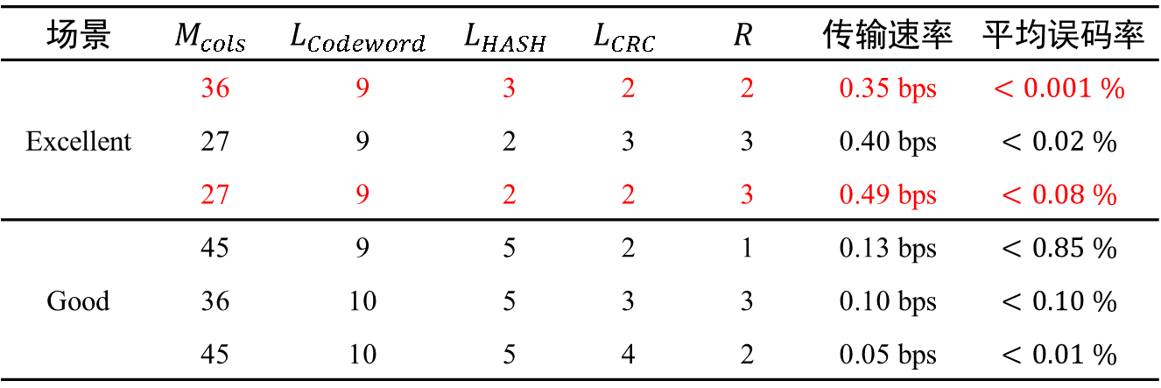
4.5.3 构建方法评估-传输性能
在满足抗检测能力要求的前提下，调整参数均衡性能及鲁棒性
网络噪声越强，维持鲁棒性的代价越高，性能损失越大
调整参数的效果明显
场景 | $$M_{cols}$$ | $$L_{Codeword}$$ | $$L_{HASH}$$ | $$L_{CRC}$$ | $$R$$ | 传输速率 | 平均误码率
Excellent | 36 | 9 | 3 | 2 | 2 | 0.35 bps | $$<0.001 \%$$
 | 27 | 9 | 2 | 3 | 3 | 0.40 bps | $$<0.02 \%$$
 | 27 | 9 | 2 | 2 | 3 | 0.49 bps | $$<0.08 \%$$
Good | 45 | 9 | 5 | 2 | 1 | 0.13 bps | $$<0.85 \%$$
 | 36 | 10 | 5 | 3 | 3 | 0.10 bps | $$<0.10 \%$$
 | 45 | 10 | 5 | 4 | 2 | 0.05 bps | $$<0.01 \%$$

Slide 45
4.6 构建方法总结
能够满足抗检测能力要求
在损失部分传输性能的情况下，有效降低了误码率
设定多重随机化，具有良好的保密性
达到了时间隐通道的基本水平
构建方法 | 传输性能 (bps) | 信道容量 (bpp) | 误码率 (%)
SCC |  | 0.2 ~ 0.8 | 2
AFTC |  | 0.5 | 4
CoCo |  | 0.1 ~ 0.5 | 4
SPCC | 0.7 ~ 3 |  | 0.9
Zigzag-CTC | 0.88 | 0.009 | 1.5
MSV-CTC | 0.49 | 0.005 | 0.08

Slide 46
基于Linphone的时间隐通道原型系统
5
A Covert Timing Channel Prototype in Linphone Platform

Slide 47
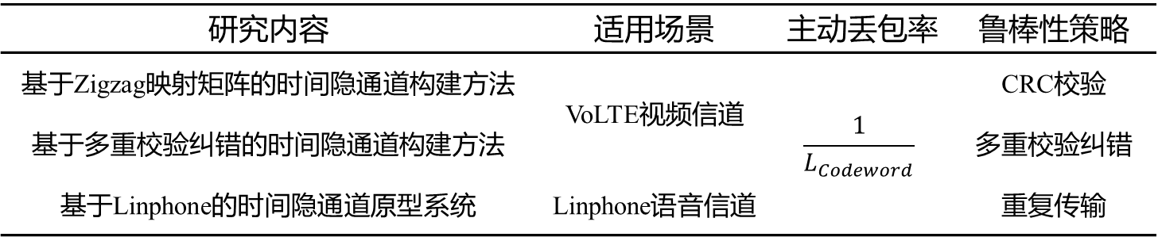
5.1 原型系统概述
本文提出了两种基于主动丢包的时间隐通道构建方法
具有相同的丢包模式
Linphone与VoLTE具有相似的协议环境
基于Linphone构建原型系统，验证构建方法的有效性
研究内容 | 适用场景 | 主动丢包率 | 鲁棒性策略
基于Zigzag映射矩阵的时间隐通道构建方法 | VoLTE视频信道 | $$\frac{1}{L_{Codeword}}$$ | CRC校验
基于多重校验纠错的时间隐通道构建方法 |  |  | 多重校验纠错
基于Linphone的时间隐通道原型系统 | Linphone语音信道 |  | 重复传输

Slide 48
5.2 研究动机
原型系统进行可行性验证
支撑构建方法
构建完整的时间隐通道执行流程
测试网络兼容性

Slide 49
5.3 原型系统设计
聊天输入框添加隐通道控制接口
通过隐通道消息接口，传输隐通道控制命令
oRTP层的隐通道执行组件，实现调制解调过程

Slide 50
5.4 原型系统测试
设置多种网络测试环境
每次传输20字节消息，无错误传输则记为成功
测试结果具有较高的成功率，证明构建原理有效
完善鲁棒性方法能够进一步提高成功率
网络环境 | 测试次数 | 成功次数 | 成功率 | 平均丢包率
WiFi-WiFi | 50 | 47 | 94 % | 0.2 %
WiFi-4G | 50 | 42 | 84 % | 2.4 %
4G-4G | 50 | 40 | 80 % | 0.9 %

Slide 51
5.5 原型系统总结
主动丢包符合网络环境约束
低噪声环境下可靠性较高
隐通道工作流程有效
具备数据传输能力
时间隐通道方法 | 传输速率 (bps) | 信道容量 (bpp)
Zigzag-CTC | 0.88 | 0.009
MSV-CTC | 0.49 | 0.005
Linphone-CTC | 0.52 | 0.010

Slide 52
结论及总结
6
Conclusion and Summary

Slide 53
6.1 本文创新点
提出了一种VoLTE主动丢包时间隐通道的检测方法，综合了多种检测工具，有效检测基于主动丢包的时间隐通道，有利于提升隐通道构建水平
提出了基于Zigzag映射矩阵的时间隐通道构建方法，以简单高效的方式，满足时间隐通道的指标要求，并经实验验证达到了设计目标，扩充了隐通道构建方法
提出了基于多重校验纠错的时间隐通道构建方法，结合多重校验模式，有效降低了传输误码率，提升了隐通道应用价值
搭建了基于Linphone的时间隐通道原型系统，对主动丢包模式进行验证，并通过实际传输测试验证了可行性

Slide 54
6.2 未来研究方向
时间隐通道与网络环境自适应
高效的会话协商及传输控制机制
时间隐通道应用化

Slide 55
学术成果清单
List of achievements

Slide 56
学术成果清单
1. Yu-an Tan, Xinting Xu, Chen Liang, Xiaosong Zhang, Quanxin Zhang and Yuanzhang Li. An end-to-end covert channel via packet dropout for mobile networks[J]. International Journal of Distributed Sensor Networks, 2018, 14(5), 1-14. (SCI 四区期刊，本人第二作者，导师第一作者).
2. Yuanzhang Li, Xiaosong Zhang, Xinting Xu, Yu-an Tan. A Robust Packet-Dropout Covert Channel over Wireless Networks[J]. IEEE Wireless Communications, 2020, 27(3), 60-65. (SCI 一区期刊，第三作者).
3. 谭毓安，徐欣廷，杨恺，姜宏伟，王坤庆. 一种基于主动丢包的时间隐通道鲁棒构建方法（发明专利）. 专利号：ZL201910648138.5.（已授权，本人第二发明人，导师第一发明人）

Slide 57
感谢各位专家老师
请您批评指正
答辩人：徐欣廷
导 师：谭毓安
时 间：2020年6月25日

Slide 58
1. VoLTE通话数据流

Slide 59
2. 区间丢包数示意
丢包位置相同时，区间长度越大，则累计丢包数越多

Slide 60
3. Zigzag映射矩阵示意
以对角线方向折返遍历，初始值随机化设定
码字切分为上半部及下半部，对应矩阵的横纵坐标

Slide 61
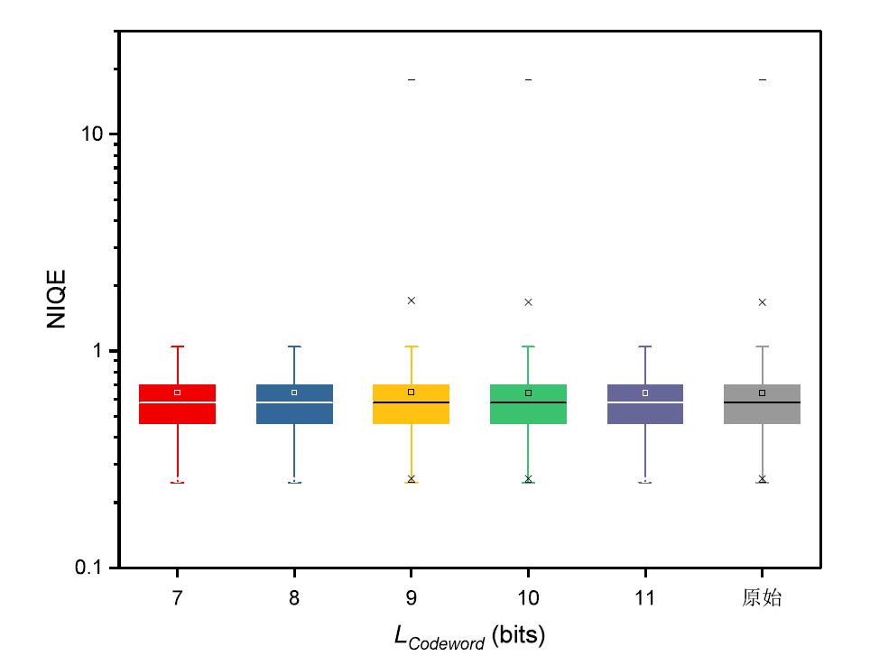
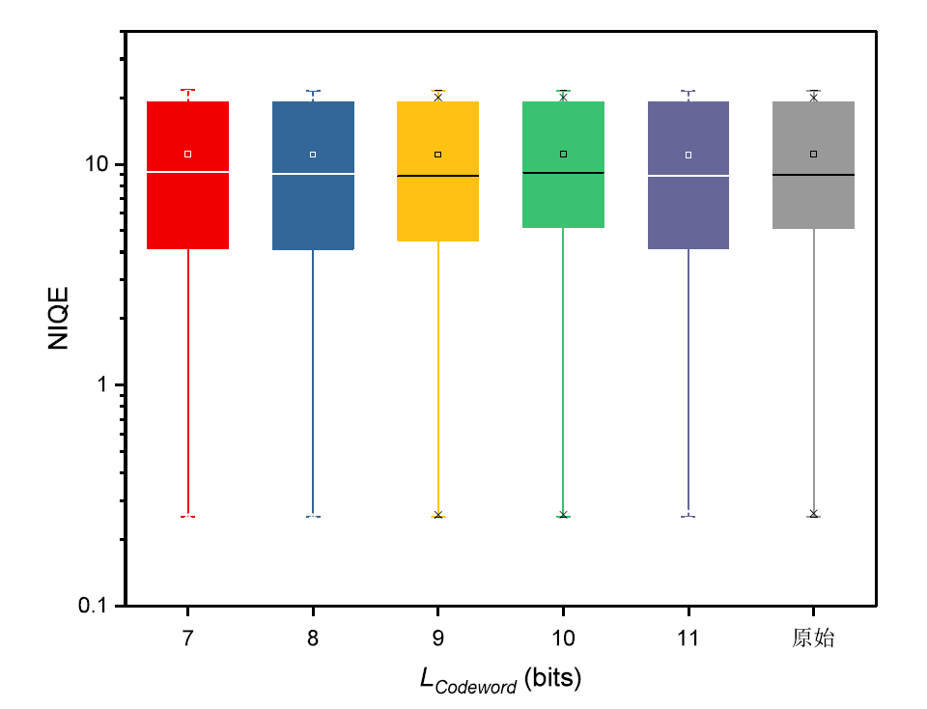
4.基于Zigzag映射矩阵的时间隐通道构建方法-构建代价
Excellent场景
Good场景
通过NIQE（Natural Image Quality Evaluator）指标评估图像质量
NIQE值与图像质量负相关
隐通道对图像质量影响较小

Slide 62
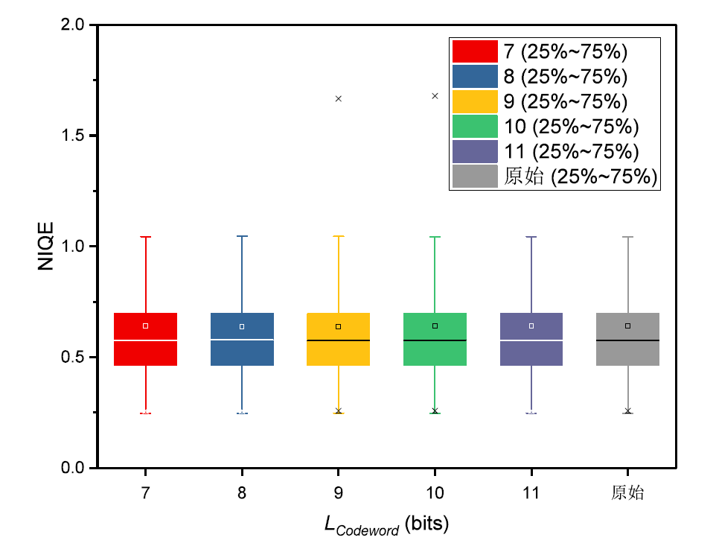
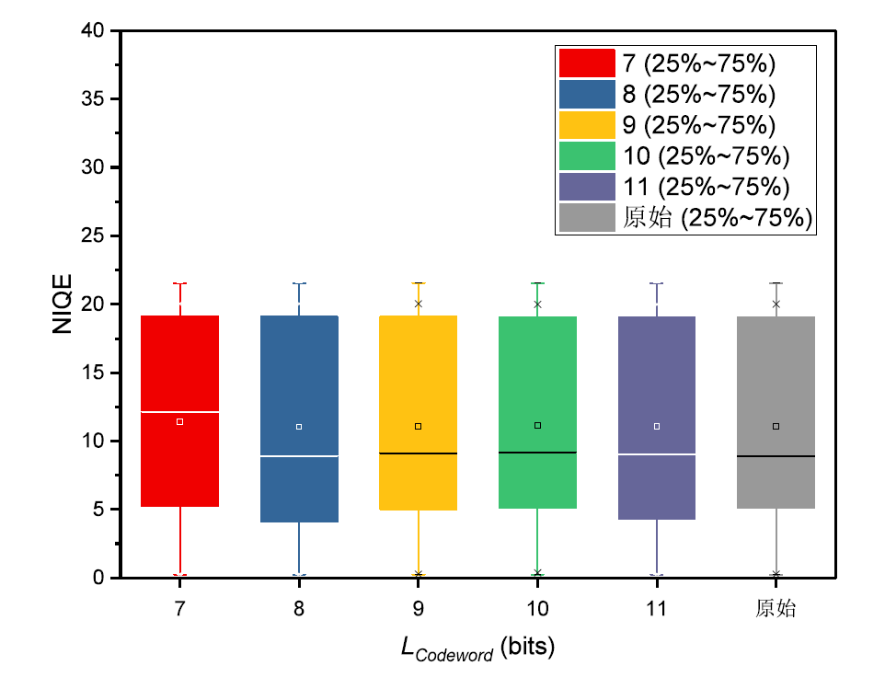
5. 基于多重校验纠错的时间隐通道构建方法-构建代价
Excellent场景
Good场景
通过NIQE（Natural Image Quality Evaluator）指标评估图像质量
NIQE值与图像质量负相关
隐通道对图像质量影响较小

Slide 63
6. 基于Linphone 的时间隐通道原型系统-工作流程

Slide 64
7. 基于Linphone 的时间隐通道原型系统-鲁棒性方法
码字重复发送三轮

